Slide 1
PERPUSTAKAAN
DEA ADBILAH (J3C112106)
HERDIYAN SEPTA NUGROHO (J3C112167)
M. ZULFA ACHSANI (J3C112179)

Slide 2
  LATAR BELAKANG
Di era modern ini, kebutuhan sistem sangat diperlukan dalam melakukan suatu proses bisnis. Banyaknya arus informasi pada Sistem Perpustakaan mengakibatkan perlunya suatu aplikasi pengolah informasi yang cepat, mudah, dan akurat. Untuk itulah kami menciptakan aplikasi pengolah informasi untuk perpustakaan yang dapat digunakan oleh anggota perpustakaan dan admin perpustakaan. Aplikasi ini akan mempermudah anggota perpustakaan untuk mencari buku dan melihat status keanggotaan, serta mempermudah admin untuk mengolah data anggota, data buku, dan data peminjaman.

Slide 3
  TUJUAN
Sistem ini bertujuan mempermudah anggota perpustakaan untuk mengakses informasi data diri (keanggotaan) dan mempermudah admin perpustakaan dalam mengolah data dan arus informasi pada sistem informasi perpustakaan.

Slide 4
  Ruang Lingkup Sistem
Sistem ini menyediakan layanan sebagai berikut
    Layanan Admin
      Proses manipulasi data buku
      Proses manipulasi data anggota
      Proses pencatatan dan dokumentasi peminjaman dan pengembalian buku
    Layanan Anggota Perpustakaan
      Proses pencarian buku berdasarkan criteria tertentu
      Proses menampilkan informasi data diri Anggota Perpustakaan

Slide 5
  METODOLOGI
Pembuatan program untuk admin dan anggota perpustakaan menggunakan NetBeans IDE 7.4 dan desain GUI menggunakan Corel Draw X6. Untuk pembuatan database MySQL, kami menggunakan XAMPP-control yang juga berfungsi sebagai control kepada database. Selain itu, kami menggunakan Jasper iReport untuk membuat dan mencetak laporan yang dikoneksikan kepada program dan database MySQL.

Slide 6
DFD

Slide 7
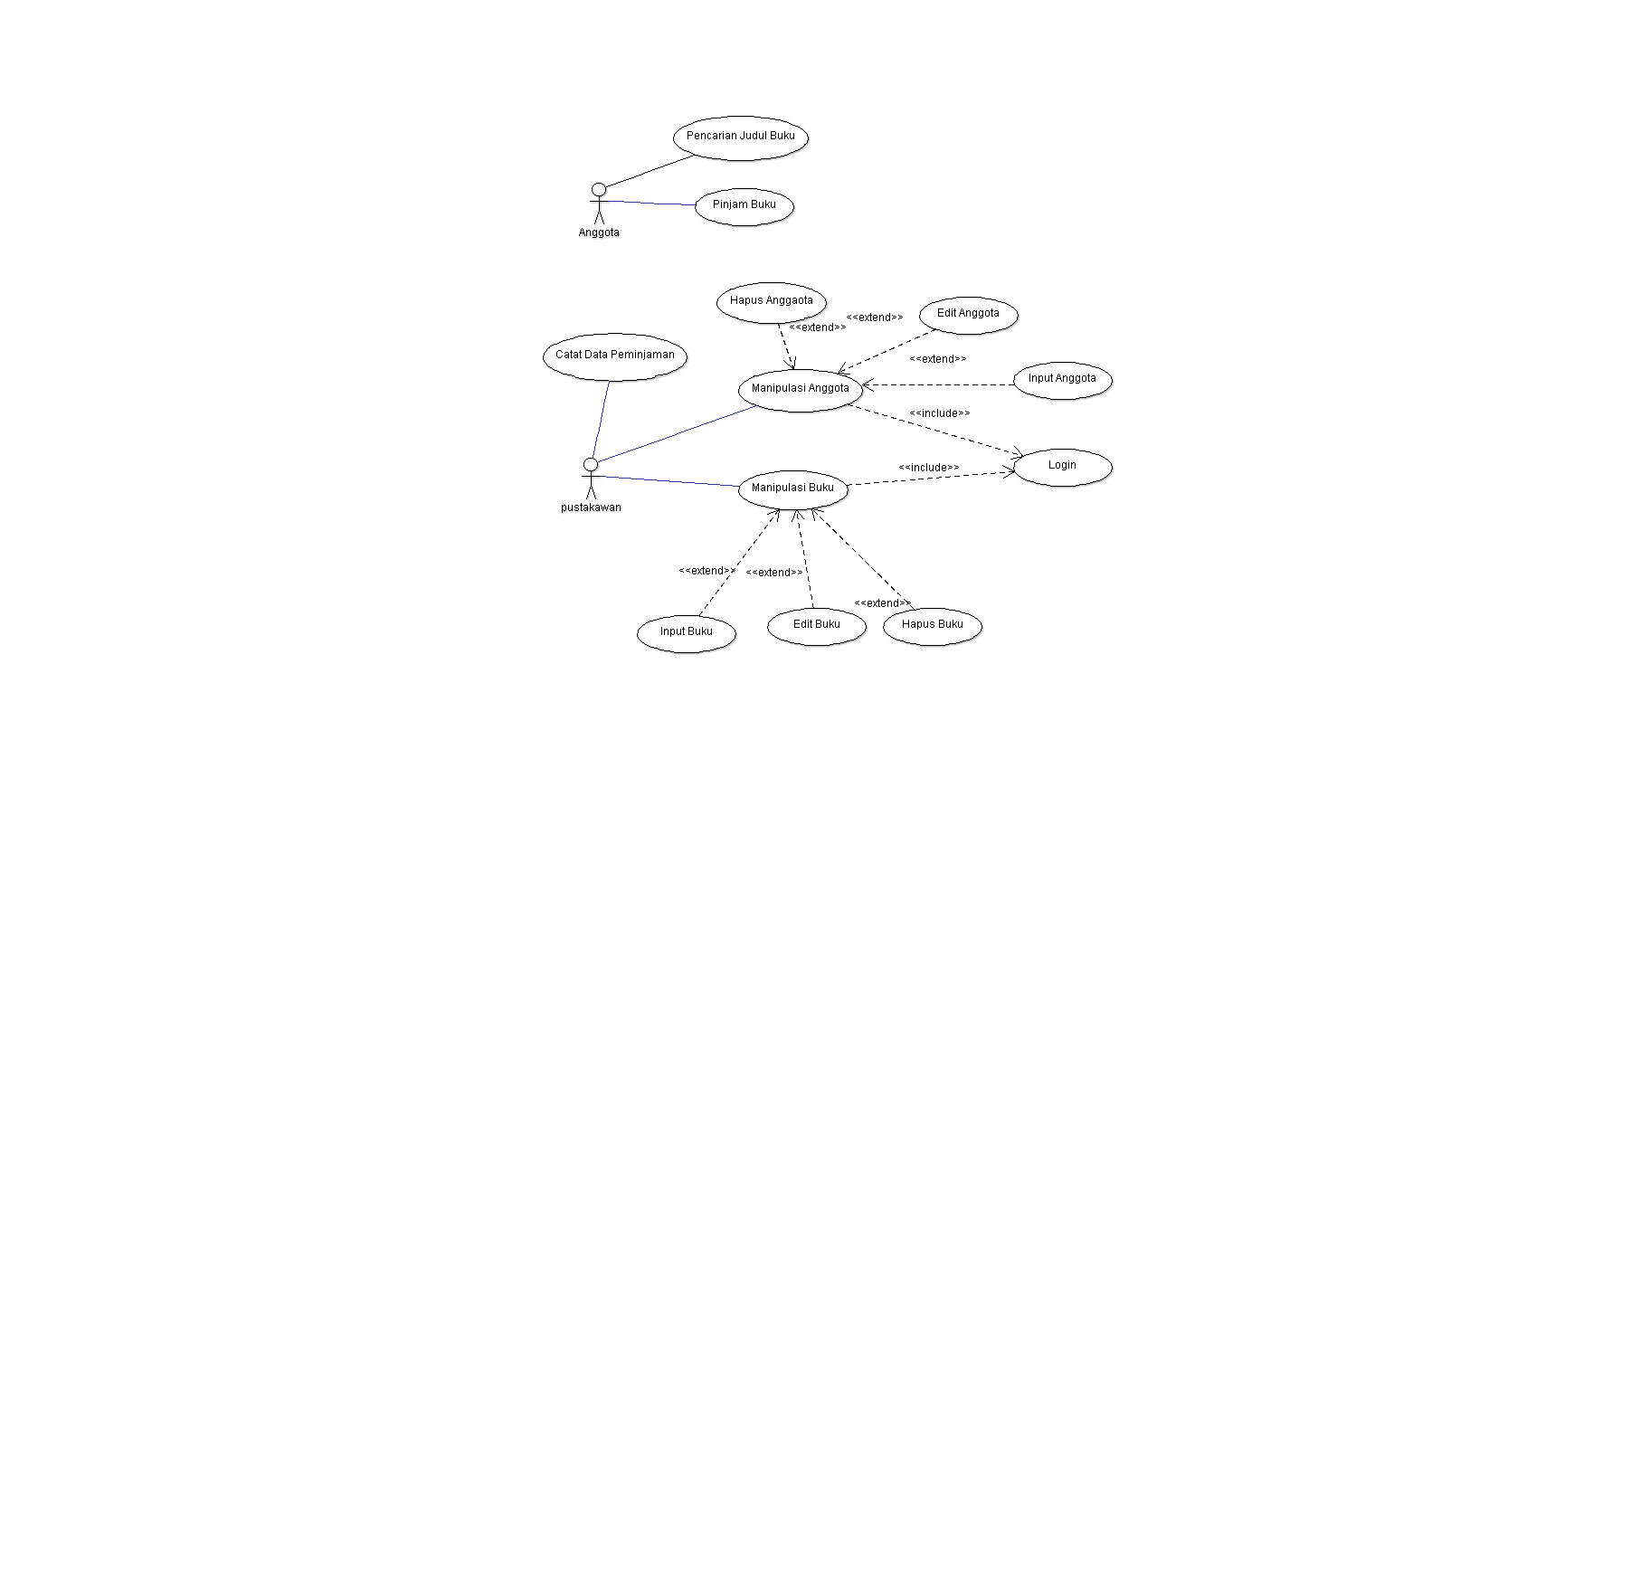
USECASE
DIAGRAM

Slide 8
ERD

Slide 9
SEKARANG…
YUK KITA LIHAT SISTEMNYA
\(^.^)/

